Slide 1
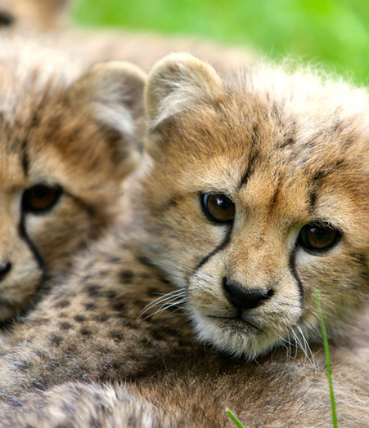
Projeto Final - ZooLife
Disciplina – Bases de Dados
Trabalho realizado por:
Rodrigo Abreu Nº113626
Ricardo Antunes Nº1115243

Slide 2
Introdução
Base de dados para uma rede de jardins zoológicos.
Facilitar o acesso e manipulação de informações sobre os diversos cconstituintes e intervenientes de cada zoo.
Pontos importantes: Recintos, Animais, Funcionários, Visitantes, Bilhetes.
Objetivos: Plataforma simples e eficiente que permita gerir todas as informações e relações importantes.

Slide 3
Requisitos
Acesso a informação sobre:
cada jardim zoológico.
cada animal.
visitantes.
bilhetes vendidos.
funcionários da empresa.
cada recinto.
Gerir:
registos dos
registo dos animais no sistema (inserções, remoções, etc)
registo dos funcionários no sistema (inserções, remoções, etc)
registo dos recintos no sistema (inserções, remoções, etc)
registo dos bilhetes vendidos no sistema (inserções, remoções)
Registar novos visitantes

Slide 4
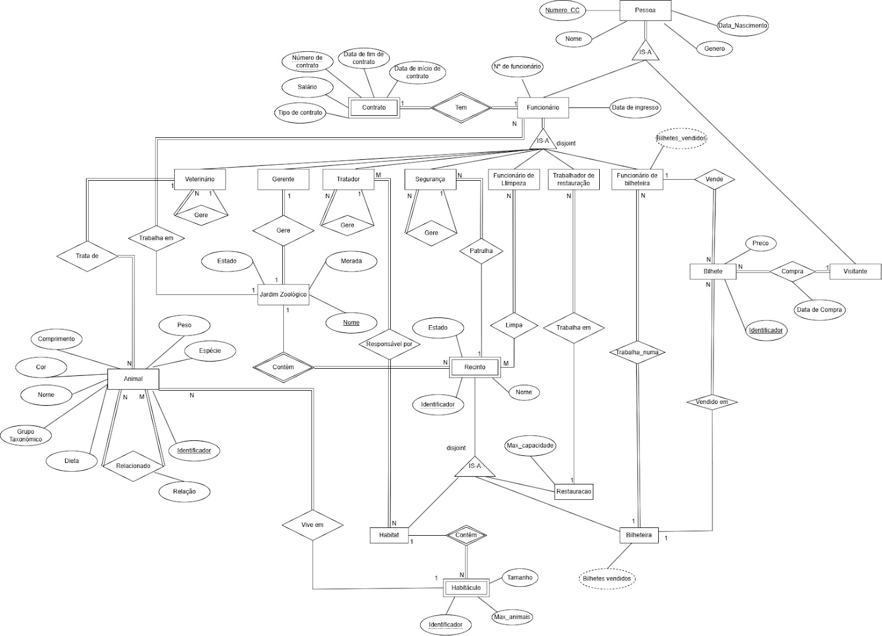
DER

Slide 5
DEMO

Slide 6
Conclusão
Por implementar na interface:
Transferência de funcionários (entre zoos e recintos).
Estatísticas de receitas de bilheteira.
Considerações:
Consolidação do conhecimento na implementação prática.
Trabalho interessante e útil para a nossa vida profissional.

Slide 7
Projeto Final - ZooLife
Trabalho realizado por:
Rodrigo Abreu Nº113626
Ricardo Antunes Nº1115243

